Slide 1
Тема: «мама, папа, я - читающая семья»
Родительское собрание

Slide 2
«Чтобы воспитать, тут нужны беспрерывный дневной и ночной труд, вечное чтение»
По А.П.Чехову

Slide 3
Статус чтения в России (статистические данные)
Читают хотя бы 1 книгу в год
Систематически
читающие
1991 г.
79 %
2005 г.
63%
1991г.
48%
2005г.
28%

Slide 4
Статус чтения в России (статистические данные)
Семейное чтение
Печатная пресса
газеты
журналы
1970г.
80%
2006г.
7%
1991г.
61%
2005г.
24%
1991г.
16%
2005г.
7%

Slide 5
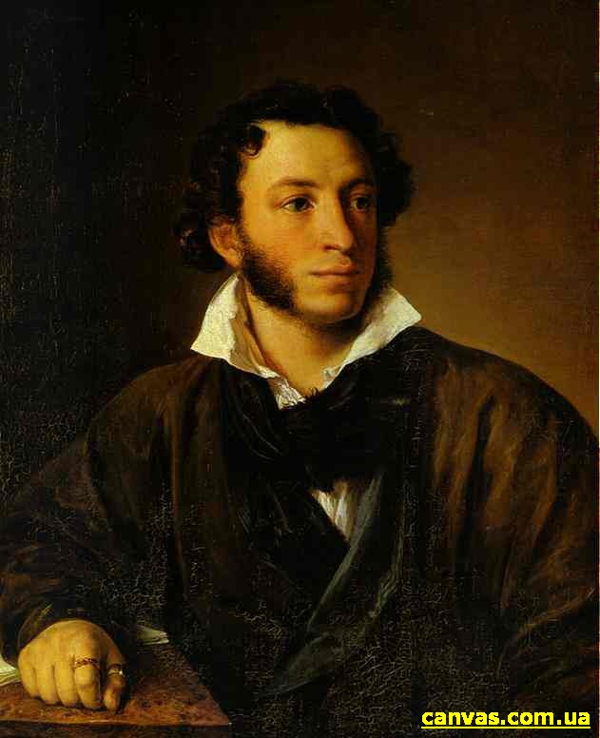

Slide 6
